Slide 1


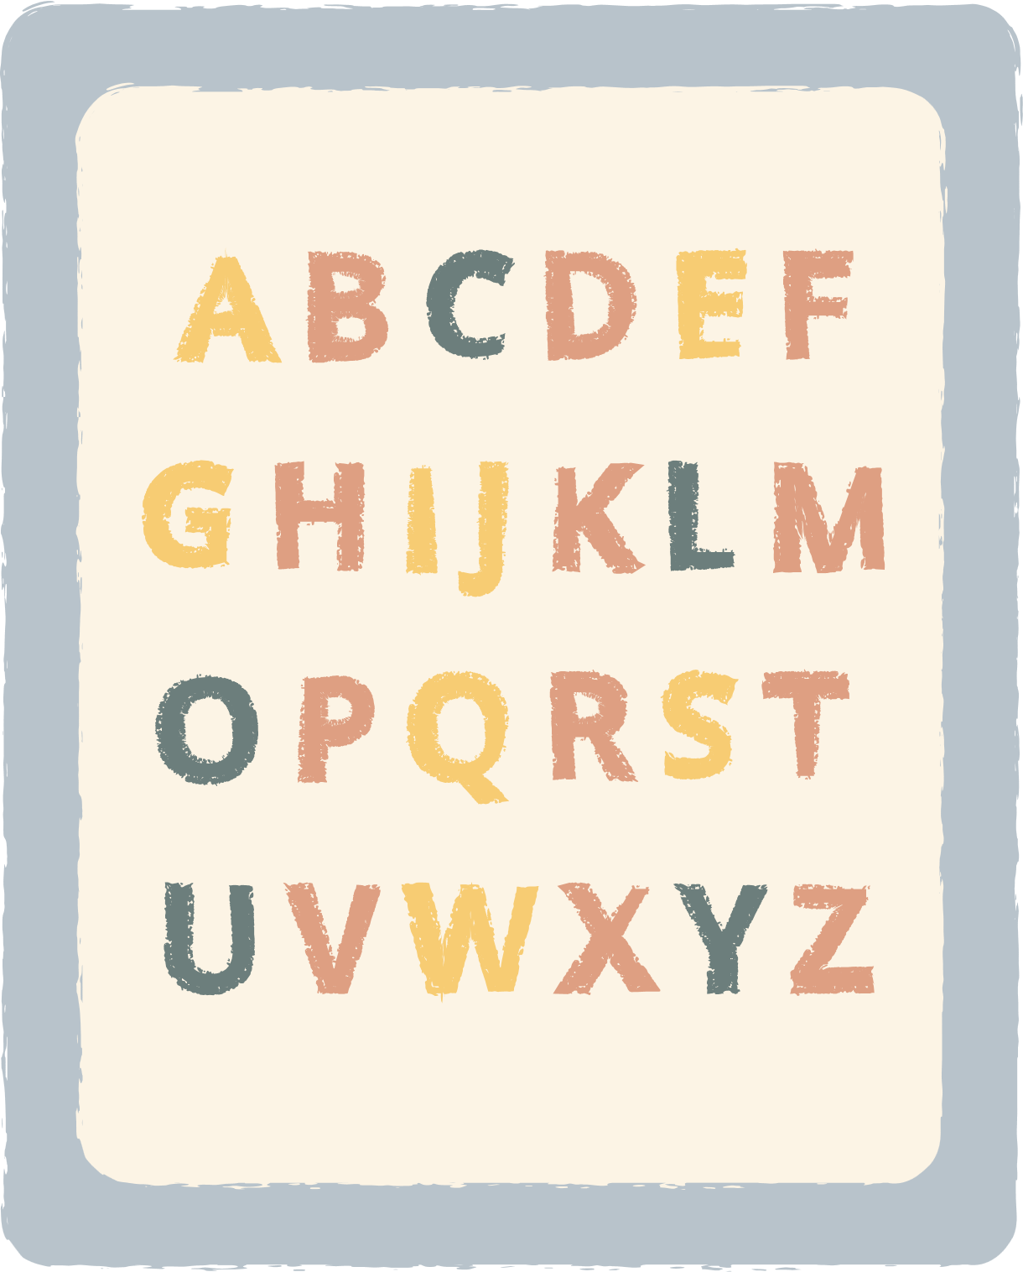







CHÀO MỪNG CÁC EM ĐẾN VỚI TIẾT HỌC MỚI

Slide 2


CHỦ ĐỀ . EM VỚI GIA ĐÌNH
Tiết 53
– Kĩ năng chăm sóc người thân bị mệt, ốm

Slide 3

2. Xác định việc nên, không nên làm khi chăm sóc người thân bị mệt, ốm.
1. Chia sẻ về kĩ năng chăm sóc người thân khi bị mệt, ốm.
NỘI DUNG BÀI HỌC
3. Sắm vai thể hiện kĩ năng chăm sóc người thân.
4. Vận dụng kĩ năng chăm sóc người thân khi bị mệt, ốm.

Slide 4



KHỞI ĐỘNG
Trò chơi “BÁC SĨ TÍ HON”
Luật chơi: Mỗi tổ cử ra 2 bạn tham gia trò chơi. Trong thời gian 3 phút, 1 bạn có nhiệm vụ diễn tả hành động mà giáo viên ghi trên bảng, bạn còn lại đứng đối mặt, quan sát và đoán xem hành động đó là biểu hiện của bệnh gì. Đội nào đoán được nhiều và có đáp án chính xách hơn sẽ giành chiến thắng.

Slide 5
I. Chia sẻ về kĩ năng chăm sóc người thân khi bị mệt, ốm.
1. Nghiên cứu các trường hợp sau:
a) Bố đi làm về vừa đói, vừa mệt nên vào giường nằm nghỉ. Minh thấy vậy vội đi pha nước chanh mang đến giường mời bố uống với mong muốn là bố sẽ đỡ mệt hơn.
b) Bà bị đau bụng đi ngoài, Hương vội tìm lọ thuốc kháng sinh đưa bà uống với hi vọng bả sẽ đỡ đau hơn trong khi chờ bố mẹ đi làm về.

Slide 6
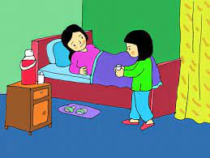
Câu hỏi: Em có nhận xét gì về kĩ năng chăm sóc người thân khi bị mệt, ốm của các bạn trong các tình huống trên?
Nhận xét: Động cơ của Minh, Hương là tốt nhưng cách chăm sóc người thân bị mệt, ốm của hai bạn chưa đúng do thiếu kinh nghiệm và hiểu biết.
Tình huống a: uống nước chanh khi bụng đang đói sẽ bị đau dạ dày.
Tình huống b: uống kháng sinh khi đau bụng mà không biết nguyên nhân có thể dẫn đến nhờn kháng sinh và tác hại khó lường khác.

Slide 7
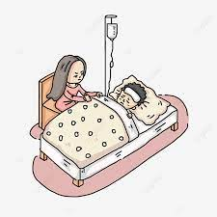
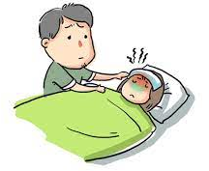
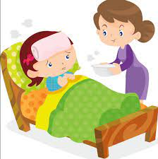
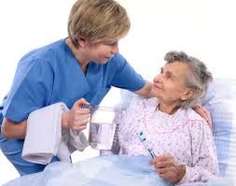
Câu hỏi: Em có cách chăm sóc nào khác?
Cách chăm sóc người thân trong 2 trường hợp:
Tình huống a: lấy nước ấm, bánh, đồ ngọt cho bố ăn trong khi chờ cơm nấu xong.
Tình huống b: pha orezol, nước muối đường hoặc nước cháo gạo rang,... cho bà uống để bù nước, sau đó gọi điện thoại cho bố mẹ.

Slide 8



KẾT LUẬN
Trong mỗi gia đình, không tránh khỏi những lúc có người thân bị mệt hoặc ốm. Là người con trong gia đình, mọi chúng ta cần phải thế hện tình yêu thương và trách nhiệm của mình đối với người thân khi bị mệt, ốm bằng những việc làm cụ thể, phù hợp với khả năng của mình. Điều này đòi hỏi chúng ta phải học và rèn luyện để có được những kĩ năng chăm sóc người thân khi bị mệt, ốm.

Slide 9

2. Xác định việc nên, không nên làm khi chăm sóc người thân bị mệt, ốm.
Trò chơi “AI NHANH, AI ĐÚNG".
Luật chơi: Chia lớp thành 2 đội và phân công nhiệm vụ.
Đội 1: Nêu ra những việc nên làm khi chăm sóc người thân bị mệt, ốm.
Đội 2: Nêu ra những việc không nên làm khi chăm người thân bị mệt, ốm.

Slide 10

Phát cho mỗi đội các thẻ giấy màu khác nhau, ví dụ:
Giấy màu xanh: Viết những điêu nên làm khi chăm sóc người thân bị mệt, ốm.
Giấy màu đỏ: Viết những điều không nên làm khi chăm sóc người thân bị mệt, ốm.

Slide 11
Hai đội thảo luận, xác định từng việc nên, không nên làm khi người thân bị mệt, đau mỏi xương khớp,.. hay khi bị sốt, đau đầu, đau bụng, đau người hoặc bị thương ở chân,… để viết vào các thẻ giấy màu. Sau đó từng đội dán hoặc đính các thẻ đã viết vào các cột trên bảng kẻ sẵn. Đội nào nêu được nhiều việc nên và không nên làm hơn, đội đó sẽ thắng cuộc.

Slide 12
Việc nên làm khi chăm sóc người thân bị mệt, ốm | Việc không nên làm khi chăm sóc người thân bị mệt, ốm
Cho người thân uống thuốc theo chỉ định của bác sĩ. | Cho uống nước chanh lúc đói.
Lựa chọn cách chăm sóc người thân phù hợp với từng trường hợp mệt, ốm. | Làm theo mọi yêu cầu của người thân lúc mệt, dù điều đó có thể gây ra những hậu quả khó lường.
Cân nhắc, lựa chọn để đáp ứng nhu cầu phù hợp với tình trạng, bối cảnh cụ thể. | Tuỳ tiện chăm sóc người thân theo ý chủ quan, cho người thân uống thuốc tuỳ tiện.

Slide 13
Việc nên làm khi chăm sóc người thân bị mệt, ốm | Việc không nên làm khi chăm sóc người thân bị mệt, ốm
Cách chăm sóc người thân phải phù hợp với từng loại bệnh. Nếu không biết cách chăm sóc đúng cần hỏi người có kinh nghiệm. | Áp dụng một cách chăm sóc chung cho tất cả các biểu hiện mệt, ốm.
Thường xuyên theo dõi diễn biến sức khoẻ của người thân, thông báo cho những người thân khác hoặc bác sĩ để đưa đi bệnh viện nếu cần thiết. | Lơ là dõi theo diễn biến sức khoẻ của người thân khi bị mệt, ốm.

Slide 14
Việc nên làm khi chăm sóc người thân bị mệt, ốm | Việc không nên làm khi chăm sóc người thân bị mệt, ốm
Chăm sóc người thân khi bị sốt… | Chăm sóc người thân khi bị sốt…
Chăm sóc người thân khi bị đau bụng… | Chăm sóc người thân khi bị đau bụng…
Chăm sóc người thân khi bị đau đầu… | Chăm sóc người thân khi bị đau đầu…

Slide 15
LUYỆN TẬP
3. Sắm vai thể hiện kĩ năng chăm sóc người thân.
TH1:
Mấy hôm nay bố Lan phải giải quyết một số công việc phức tạp nên rất mệt mỏi. Trong bữa ăn, Lan thấy bố uể oải, ăn không ngon miệng.
TH2:
Ông của Vinh bị ốm nặng phải nằm viện. Ngày cuối tuần, Vinh được nghỉ học nên đến bệnh viện trông ông. Đột nhiên ông lên cơn ho và muốn nôn.

Slide 16
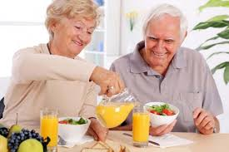
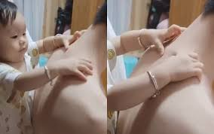
Xử lí tình huống
- Tình huống 1:
Pha nước cam và mang cho bố uống sau bữa ăn.
Đấm lưng, xoa bóp và hỏi xem bố có món gì đặc biệt muốn ăn không để mẹ và mình cùng nhau làm trong bữa cơm sau.

Slide 17
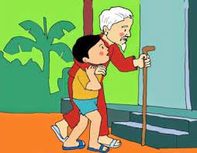
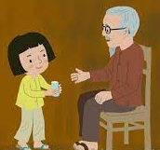
Xử lí tình huống
- Tình huống 2:
Đỡ ông dậy, lấy xô, chậu,… cho ông nôn.
Rót nước ấm cho ông uống và gọi bác sĩ nếu ông có dấu hiệu mệt hơn.

Slide 18



TRÒ CHƠI TRẮC NGHIỆM
Câu hỏi 1: Việc nên làm khi chăm sóc người thân bị mệt, ốm
A. Cho người thân uống thuốc theo chỉ định của bác sĩ
C. Cho uống nước chanh lúc đói
B. Cho người thân tắm nước lạnh
D. Không cho uống thuốc, để tự khỏi

Slide 19
Câu hỏi 2: Việc không nên làm khi chăm sóc người thân bị mệt ốm
A. Cho người thân ăn uống đầy đủ dinh dưỡng
C. Chăm sóc tận tình
B. Không làm theo chỉ dẫn của bác sĩ khi chăm sóc
D. Theo dõi thường xuyên diễn biến sức khỏe của người thân

Slide 20
Câu hỏi 3: Em sẽ làm gì khi người thân bị đau bụng
A. Cho uống nước lạnh
C. Pha nước gừng và giúp giữ ấm bụng
B. Cho ăn thật nhiều
D. Cho uống nhân sâm

Slide 21
Câu hỏi 4: Hãy chọn cách chăm sóc đúng trong tình huống sau: Mẹ Minh vừa đi khám và phát hiện bị ung thư đại tràng. Mẹ rất sốc và bi quan.
A. Lo lắng và bi quan
C. Không làm theo chỉ dẫn của bác sĩ
B. Than khóc và đau buồn cùng mẹ
D. Động viên mẹ vui vẻ, lạc quan và điều trị tích cực theo chỉ dẫn của bác sĩ.

Slide 22
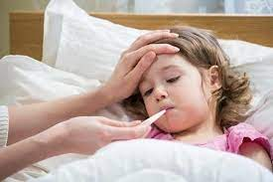
VẬN DỤNG
4. Vận dụng kĩ năng chăm sóc người thân khi bị mệt, ốm.
Hoạt động về nhà:
Thể hiện kĩ năng chăm sóc người thân khi bị mệt, sốt, đau đầu, đau bụng, đau người, chân tay,...

Slide 23

KẾT LUẬN CHUNG
Chăm sóc người thân khi bị mệt, ốm là thể hiện trách nhiệm của các em đối với gia đình.
Quan tâm, yêu thương người thân khi bị mệt, ốm chưa đủ, các em còn cần phải biết chăm sóc đúng cách và thể hiện bằng hành động phù hợp.
Khi các em thể hiện tốt kĩ năng chăm sóc người thân bị mệt, ốm sẽ làm cho người thân cảm thấy ấm áp, hạnh phúc và khoẻ hơn.

Slide 24
HƯỚNG DẪN VỀ NHÀ
Nội dung 1:
Ôn lại kiến thức đã học
Nội dung 2:
Làm bài tập về nhà
Nội dung 3:
Chuẩn bị và xem trước bài mới

Slide 25
CẢM ƠN CÁC EM
ĐÃ CHÚ Ý LẮNG NGHE

